Slide 1


人間中心設計入門編
Human Centered Design
～ お客様と接する方々へ ～
人間中心設計推進機構

Slide 2
目次
顧客起点で考える
人間中心設計(HCD)の考え方
ユーザビリティ
HCDのサイクルと導入
HCDの位置づけ
付録
  HCDの実践例紹介
  用語集

Slide 3
１. 顧客起点で考える
利用者に寄り添う
使いにくい業務システムが生まれる背景
これからの営業スタイル
人間中心設計とは

Slide 4




使いにくい業務システムが生まれる背景
受注内容を満たす
システムを開発
営業
担当者
情報システム
部門
（発注者）
発注
エンジニア
業務システムの
実ユーザーではない
納品
クレーム
一般社員
（ユーザー）
業務システムが
使いにくい

Slide 5




使いにくい業務システムが生まれる背景
システム
インテグレータ
情報システム
部門
（発注者）
システムの発注
ユーザビリティ向上に関する
ノウハウ不足
コスト削減第一主義
ユーザビリティを考慮した
構築意識の欠如
使いにくい
業務システム
メトリクスがなく評価不能
ROIの計算不可能
実ユーザーでなく、
薄い当事者意識
システム
の提供
システム
に対する
不満
一般社員
（ユーザー）
発注に直接参加不可能
使いにくいシステムに「迎合」
使いやすいシステム利用体験の不足
出所：飯尾, 清水, "業務システムのユーザビリティに対する評価改善手法," 三菱総合研究所所報, No. 50, pp. 30-53, (2008.12).

Slide 6

これからの営業スタイル
ソリューション営業
ニーズを引き出す
営業
担当者
情報システム
部門
（発注者）
発注
エンジニア
納品
クレーム
一般社員
（ユーザー）

Slide 7

これからの営業スタイル
インサイト営業
営業
担当者
情報システム
部門
（発注者）
発注
エンジニア
納品
クレーム
一般社員
（ユーザー）
実際の
利用状況
潜在的なニーズを
引き出す

Slide 8
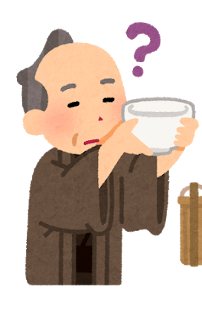

人間中心設計とは
顧客起点で考えるには
お願いしてた器と
全然違うじゃないですか！
顧客起点って？
ん？
どうやって
考えるの？
陶芸家
カスタマー

Slide 9
人間中心設計とは
HCD：Human Centered Design
使う人や利用状況について丁寧に把握し、
より有効で使いやすい、満足度の高い製品や
サービスを提供するための一連の活動プロセス
①
状況を把握して
②
要求事項にまとめて
③
設計して
④
評価する
※「Human Centric Design」(HCD) や、「User Centered Design」(UCD) はほぼ同義です。
山崎、他“人間中心設計入門”近代科学社、2016

Slide 10
２.人間中心設計の考え方
H C D の第一歩
人間中心設計という考え方
ユーザーを知るということ
  対象ユーザー、ユーザーの特徴とカテゴライズ例、
  ユーザーや状況に配慮した設計の工夫、など

Slide 11
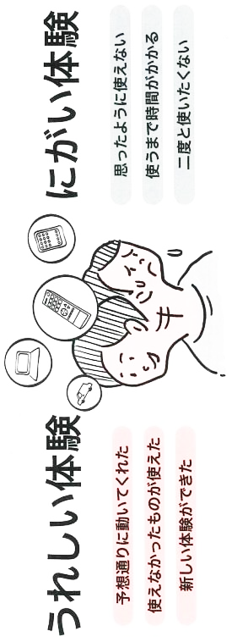

人間中心設計という考え方
山崎、他“人間中心設計入門”近代科学社、2016
HCDは、「苦い経験」をできるだけ少なくし、「うれしい経験」をできるだけ豊かにしようとする設計への取り組み

Slide 12

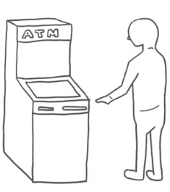
ユーザーを知る ～コンビニATMのユーザーは？
Workshop①
コンビニATMにとっての
ユーザーは、
どういった人たちだろうか。
  ユーザーを挙げてみよう。

Slide 13
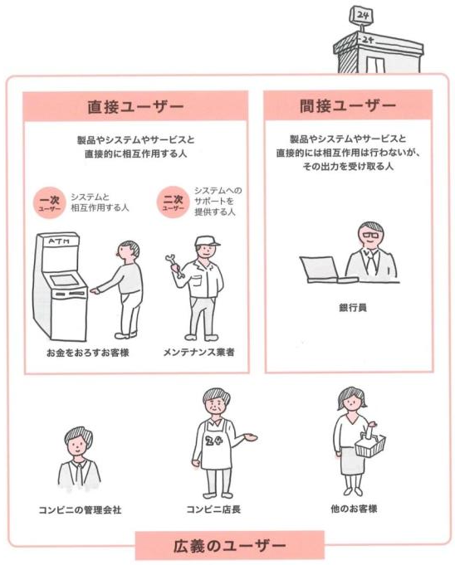
ユーザーは？
HCDを活用する上で、
プロジェクトの対象ユーザーを明確にすることは重要
である。
製品やシステムやサービスと
直接的に相互作用する人
製品やシステムやサービスと
直接的には相互作用は
行わないが、その出力を
受け取る人
システムと
相互作用する人
システムへの
サポートを
提供する人
狭義のユーザー
  直接ユーザー
  一次ユーザー
  二次ユーザー
  間接ユーザー
銀行員
お金をおろすお客様
メンテナンス業者
広義のユーザー
コンビニの管理会社
コンビニ店長
他のお客様
山崎、他“人間中心設計入門”近代科学社、2016

Slide 14

自社の●●製品の対象ユーザーは？
Workshop②
自社製品●●の
対象ユーザーは、
どういった人たちだろうか。
  対象ユーザーを挙げてみよう。

Slide 15


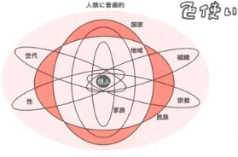
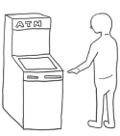
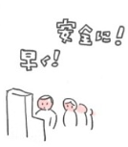

ユーザーの特徴は？
特性の多様性
  年齢、性別、障害、
  一般的身体特性、人種と民族、
  性格、知識、技術など
指向性に関する多様性
  文化、宗教、社会的態度、
  嗜好、価値態度など
状況や環境に関する多様性
  精神状態、一時的状態、
  経済状態、物理的環境、
  社会的環境など
山崎、他“人間中心設計入門”近代科学社、2016

Slide 16

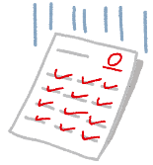


ユーザーが受け取る意味の違い
意味の違い
  欧米では、意味が真逆に。
  「○」は誤りに付けられる印
  日本では 赤＝危険な色
  中国では 赤＝好ましい色
  虹は七色？
  色数、色の種類も国によって違う

Slide 17




利用に関わるユーザー特徴のカテゴライズ例
HCDでは、利用に関わる対象ユーザーを明確にし、重要なユーザーは誰なのか、を理解することが重要。
ITスキル[高い]
働く女性や
管理職の男性
など
冷静
分析型
マニア
型
設計者や
IT管理者など
興味[低い]
興味[高い]
ミニマム
型
期待
先行型
シニア世代や
文系女子大学生など
主婦や
小学生など
ITスキル[低い]

Slide 18

ユーザー特徴別・設計の配慮例
ATMのユーザーの例
ITスキル[高い]
・広告で操作の邪魔を
しない画面構成
・サブディスプレイなどで広告
・スマホと連携した機能
興味[低い]
興味[高い]
・丁寧な説明や問いかけ
・音声ガイダンス
・インターホンで補助
・生体認証機能
・広告からサービス利用
までの動線を案内
ITスキル[低い]

Slide 19
ユーザーや状況に配慮した設計の工夫
コンビニATMの例
特性の多様性
・読みやすいフォントと色使い（UDフォントなど）
・表示する情報の簡素化
・多言語対応
・音声案内ガイダンス
・のぞき見防止のついたて
・手元の操作が周囲から見えにくい入力ボタン
・斜め横からは画面が見えない特殊フィルム
・買い物袋を下げるためのフックや傘立て
・周囲の環境音に合わせた音量調節 etc…
状況や環境に関する多様性

Slide 20
３.ユーザビリティ
利用場面での品質
ユーザビリティとは
ユーザビリティの定義
ユーザーの目的
（ユーザビリティと利用品質）

Slide 21
ユーザビリティとは
使う
能力
usability =
Use ＋ Ability
使うことができる
製品やサービスにおける使いやすさをはかる尺度
ユーザビリティが高い → 品質が高い

Slide 22

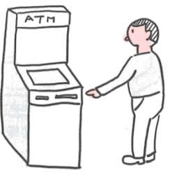
ユーザビリティの定義
ある利用状況であるユーザーが、ある目的のために使うときの
有効さ、効率、満足度
ISO9241-11
有効さ
できる
お金を引き出せた !
ユーザビリティ
（使いやすさ）
効率
時間かからず
１分でできた !
満足度
ポジティブ
また使ってみたい !!
ユーザー
若者（男性）
状況
水曜午後８時
コンビニの店内
「山崎、他“人間中心設計入門”近代科学社、2016」を一部修正

Slide 23
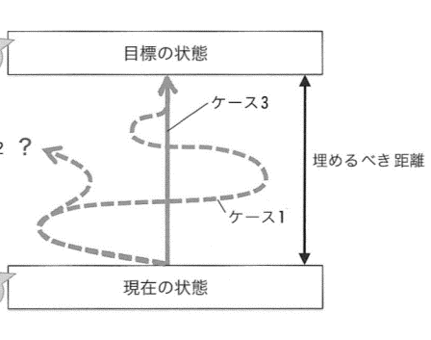



ユーザーの目的
HCDやユーザビリティでは、目標達成が有効に、効率的に
できることを目指す。
Ａさんに
お礼を
言われた
Ａさんに振込
振り込んだ
効果
効率
効果
迷わず達成
未達成
効果
効率
迷ったけど
達成
できるか
不安
Ａさんに一万円
を振り込みたい
安藤”UXデザインの教科書”丸善、2016
目標達成という場面を考えることがHCDやユーザビリティの基本的な枠組みである

Slide 24


ユーザビリティと利用品質
このページは必要に応じて
使用してください
ユーザビリティは ”利用時の品質” としてISOで規格化
SQuaREにおける品質モデル
有効性
効率性
利用時の品質
満足性
リスク回避性
ソフトウェア品質
利用状況網羅性
機能適合性
性能効率性
互換性
システム/
ソフトウェアの
製品品質
使用性
信頼性
セキュリティ
保守性
ソフトウェアの品質規格
ISO/IEC25000シリーズ(SQuaRE)
Software product Quality Requirements and Evaluation
移植性

Slide 25
４.HCDのサイクルと導入
H C D の進め方
HCDサイクル
HCDサイクルの効果
HCDサイクルに対応する手法

Slide 26
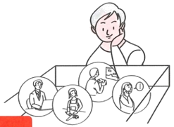

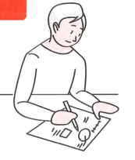
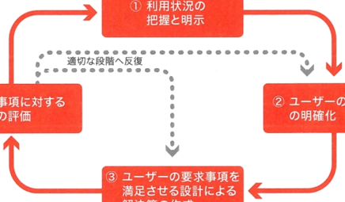

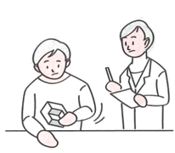
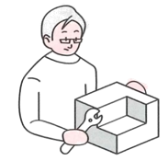
HCDサイクル（ISO9241-210）
人間中心
設計プロセス
の計画
0
利用状況の
把握と明示
要求事項へ
適合している
（実装）
適切な段階へ反復
要求事項に対する
設計の評価
ユーザーの要求事項
の明確化
ユーザーの要求事項を
満足させる設計による
解決策の作成
山崎、他“人間中心設計入門”近代科学社、2016

Slide 27
HCDサイクルの効果
今まで、こんな状況ではなかったでしょうか？
にがいダブルスパイラル
HCDなし
そう言った
じゃん！
言われた通り
曖昧な要望
不毛な
争い
関係
悪化
エンド
ユーザー
自社内
つくる人
顧客と
接する人
顧客
ちがーう！
伝書鳩
的外れ
解決する1つの手段として、“HCDサイクル“がある

Slide 28
HCDサイクルの効果
うれしいダブルスパイラル
HCDあり
喜んでもらえて
よかった！
潜在ニーズ
プライオリティ
ソリューション
納得
信頼関係
エンド
ユーザー
自社内
つくる人
顧客と
接する人
いいね！
これからも
頼むよ
顧客
利用状況に
基づく要望
根本解決
ステークホルダーみんながハッピーになれる

Slide 29
HCDサイクル（ISO9241-210）
人間中心
設計プロセス
の計画
0
利用状況の
把握と明示
要求事項へ
適合している
（実装）
適切な段階へ反復
要求事項に対する
設計の評価
ユーザーの要求事項
の明確化
ユーザーの要求事項を
満足させる設計による
解決策の作成
山崎、他“人間中心設計入門”近代科学社、2016

Slide 30
HCDサイクルに対応する手法
HCDサイクルの４つの活動 | 主な手法・サブプロセス
① 利用状況の把握と明示 | 利用状況の把握 利用状況の調査 アンケート フィールドワーク | エスノグラフィ ダイアリー法 インタビュー
② ユーザーの要求事項 の明確化 | グランデッドセオリー法 ペルソナ シナリオ法 品質機能展開
③ ユーザーの要求事項を満足させる設計による解決策の作成 | 発想法 パターンランゲージ 共感的デザイン | 参加型デザイン プロトタイピング
④ 要求事項に対する 設計の評価 | ユーザビリティテスト インスペクション法 心理的尺度 | 生理学的手法 長期的な評価
山崎、他“人間中心設計入門”近代科学社、2016

Slide 31
５.HCDの位置づけ
関係性を理解する
デザイン思考もUXも人間中心
デザイン思考とHCD
UXと時間軸
類似キーワードの整理
UXとHCD
まとめ

Slide 32
デザイン思考もUXも人間中心
人間中心設計
人間
（ユーザー）
デザイン
思考
UX
Notes:
デザイン思考は人間の行動が起点で、UXは人間の体験を良くしようという取り組みであり、どちらも人間中心の考え方です。

Slide 33
デザイン思考とHCD
IDEO社のデザイン思考
ユーザーの
問題解決案を
プロトタイピング
ユーザーの
問題を定義
共感
Empathize
アイディア創出
Ideate
ユーザーの
問題解決案の
プロトタイプを検証
問題定義
Define
プロトタイピング
Prototyping
ユーザーに共感
ユーザーの
問題解決の案
検証
Test
ティム・ブラウン、2009
デザイン思考は人間（ユーザー）を中心に考えること

Slide 34








UXと時間軸
UX白書、2010： http://www.allaboutux.org/uxwhitepaper
ドライブ楽しい！
家族でHappy！
累積的UX
予期的
UX
エピソード的UX
エピソード的UX
一時的
UX
一時的
UX
一時的
UX
一時的
UX
カッコイイ！
車内も広そう！
カーナビ
使いやすい
加速が
気持ちいい
視界が良くて
運転しやすい
後部座席も
広々快適
良い車だったなぁ
次も同じメーカー
にしよう！
どの部分のUXかを見極めることが大事
HCDは、どのUXに対しても有効なアプローチ

Slide 35


類似キーワードの整理
印象
知覚
ユーザー
インターフェイス(UI)
反応
知覚
反応
UX
UX
有効さ
効率
満足度
ユーザビリティ
持ち易さ
これもUI
ある特定の
利用状況
※ 必ずしも画面UIを伴う訳ではありません
HCDは、この体験をより豊かなものにするための取組み

Slide 36
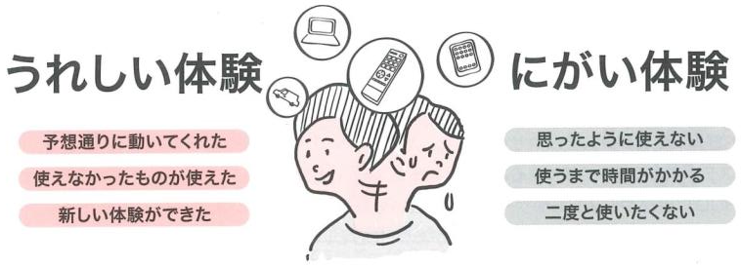
UXとHCD
山崎、他“人間中心設計入門”近代科学社、2016
HCDはUXデザインの哲学と進め方
Notes:
「ユーザー」のうれしい「体験」を増やし、にがい「体験」を減らすという、UXデザインの哲学であり進め方です。

Slide 37
めざせ！インサイト営業
インサイト営業
営業
担当者
情報システム
部門
（発注者）
発注
エンジニア
納品
クレーム
一般社員
（ユーザー）
実際の
利用状況
潜在的なニーズを
引き出す

Slide 38
まとめ
人間中心設計の考え方
  ユーザーを理解し，ユーザーの立場で考えます
  そもそもユーザーの見極めが重要です
ユーザビリティとは
  使い勝手の良さに関する概念です
  ユーザビリティの良し悪しで評価が分かれます
HCDサイクルを導入しましょう
  手戻りを防ぐためにも各段階でサイクルを回しましょう
  専門家だけでなく，皆を巻き込んでの活動が重要です

Slide 39
更新履歴
Rev. | 更新年月日 | 更新者 | 主な更新内容
ver.1.0 | 2019/5/28 | HCD-Net 講師拡大WG | 「～お客様と接する方々へ～」正式版
本ドキュメントは、クリエイティブ・コモンズとして以下の条件で配布します。
表示：本資料を引用する場合，そのまま利用する場合は以下のクレジットを記載すること
「 HCD入門講座 教材 © 人間中心設計推進機構 (Licensed under CC BY-NC-SA 4.0) 」
または、本資料を改変して利用する場合は以下のクレジットを記載してください．
「 HCD入門講座 教材 © 人間中心設計推進機構 (Licensed under CC BY-NC-SA 4.0)を改変して作成」
非営利： 営利目的で使用しないこと
継承：元の作品と同じ組み合わせのCCライセンスで公開すること
制作・著作：特定非営利活動法人 人間中心設計推進機構

Slide 40

付録
HCDの実践例紹介
  HCDアウォード2016 「検体検査機器」（シスメックス）
  グッドデザイン賞2016 「image RUNNER」（キヤノン）
  HCDアウォード2016 「remy pan＋」（株式会社remy）
用語集

Slide 41
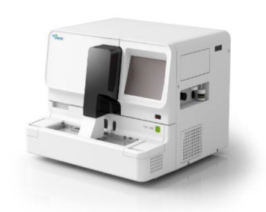
検体検査機器
（シスメックス）
HCDベストプラクティスアウォード2016
最優秀賞(HCD-Net)
開発プロジェクトにHCD活動を導入
作業従事者を高い精度で理解、
ユーザー視点での様々な工夫あり
納入先から高い評価。
問い合わせ減少。

Slide 42
検体検査機器（シスメックス）
HCDベストプラクティスアウォード2016 最優秀賞(HCD-Net)
堅実な実施で
トータルコスト削減
HCDの目標
お客様の「意見」ではなく
お客様の「仕事」を深く理解
↓
設計品質の向上
＝問い合わせ減
仕様変更減
プロトタイピング・評価
「顧客満足向上」
何を改良したら満足度は向上するのか、多機能・高性能以外のポイントを明確にする
本当に必要とされる機能を明らかにし、集中して開発する
簡易
プロトタイプ
サンプル画面
エキスパートによるウォークスルー評価、
ユーザビリティ評価でブラッシュアップ
調査・分析
ユーザーの現場での行動観察、
インタビュー
個人ペルソナ・施設ペルソナで、
ユーザーの要求事項を明示
業務フローと既存装置の操作性に関する
分析
効果計測
設計審査での操作性に関する指摘の量・質が変化。出荷直前の問題減
コールセンターの問い合わせ件数減
リリース後の仕様変更減
出典
http://www.hcdnet.org/practice/award/second_award/hcd2016.html
HCD-Netカタログ「ITシステム・製造業に携わる皆さんへ」2017年版

Slide 43
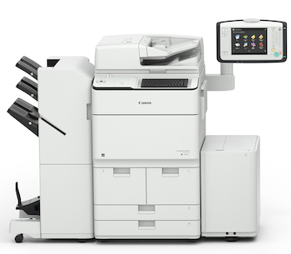
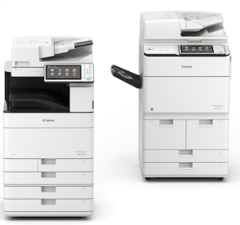
imageRunnerガイダンス
（キヤノン）
グッドデザイン賞2016(受賞は商品全体)
開発プロジェクトにHCD活動を導入
仕様決めの前のプロトタイプによる評価で方向性を検討
メンテナンス性向上、
受賞のポイントのひとつ

Slide 44
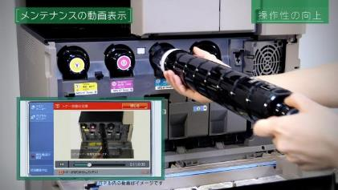
imageRunnerガイダンス（キヤノン）
グッドデザイン賞2016(受賞は商品全体)
上流での
ユーザー検証で
効果的な新機能
HCDの目標
「まだ無い」機能を
開発上流でプロトタイピング
↓
ユーザビリティ評価で
「使える」機能に
↓
魅力アップ
プロトタイピング・評価
製品仕様を刷新して、アフターマーケットコスト削減
プロトタイプ
調査・分析
繰り返し評価による
作り込み
「上流工程でのプロトタイピング」
ウォークスルー評価
ユーザー操作行動観察
トータル刷新
メンテナンス作業
ガイダンスUI
ガイダンス映像
キヤノンマーケティングジャパン https://www.youtube.com/watch?v=zIW9SSuBVPk
出典
https://www.g-mark.org/award/describe/43798?token=ELuZindJ5W

Slide 45
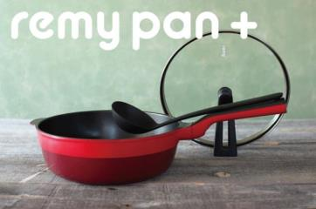
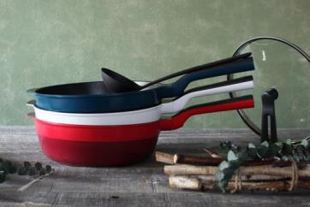
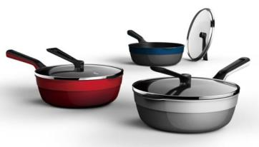
remy pan＋（レミパンプラス）
（株式会社remy）
HCDベストプラクティスアウォード2016
最優秀賞(HCD-Net)
新商品の開発プロジェクトに
HCD活動を導入
主婦やシェフなど現場の
利用者による評価を積極的に活用
売れ行きへの影響も評価され、
最優秀賞を受賞

Slide 46
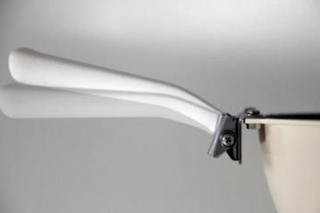
remy pan＋（株式会社remy ）
HCDベストプラクティスアウォード2016 最優秀賞(HCD-Net)
行動観察で
最適解を追求
HCDの目標
プロトタイピング・評価
意見「別に困ってません」
→ 観察による潜在ニーズ発見
↓
さらなる魅力アップ
「製品のさらなる魅力向上」
そもそも高評価だったレミパン
バージョンアップによる新商品への期待
「レミパンを超えるレミパンを」
プロトタイプ
主婦やシェフという利用者による
繰り返し評価による作り込み
評価・分析
「上流でのプロトタイピング」
最初にユーザー調査を実施
人間工学の知見を適用
トータル刷新
ハンドルの角度
ツールの付加価値
調理中の中身が見やすい
水滴をこぼさない
調理場を汚さない
長持ちする
出典
https://remy.jp/products/remypan_history.html

Slide 47
用語集
UCD (User Centered Design
  HCDとほぼ同じであり、より使う人（ユーザー）に着目している。
  出典：U-Site「HCDとUCD」
アクセシビリティ(Accessibility)
  年齢や身体障害の有無に関係なく、誰でも必要とする情報に簡単に
  たどり着け、利用できること。
  出典：厚生労働省HP
ユニヴァーサルデザイン(Universal Design：UD)
  文化・言語・国籍の違い、老若男女といった差異、障害・能力の
  如何を問わずに利用することができる施設・製品・情報の設計。
  出典：Wikipedia「ユニバーサルデザイン」

Slide 48
用語集
デザイン思考(Design thinking)
  人間中心設計を基本にした創造的なデザインアプローチを多様な分野で
  活用すること。戦略、サービスや商品の企画開発、研究、営業、
  人事や総務などの分野で活用すること。
  出典：山崎、他“人間中心設計入門”近代科学社、2016
ユーザーエクスペリエンス(User Experience：UX)
  使いやすさだけでなく、ユーザー体験を総合的に捉えること。
  そして、そのユーザーエクスペリエンスを考慮して設計するアプローチ
  を「ユーザエクスペリエンス・デザイン（UXD）」と呼ぶ。
  出典：山崎、他“人間中心設計入門”近代科学社、2016
人間工学(Ergonomics)
  人間が使用する道具・機会・システムあるいは人間が行う作業・活動を
  人間の様々な特性や特徴に適合するように、これらを使いやすく、
  あるいは作業しやすくするための基礎的、そして応用的な技術・方法論。
  出典：伊藤、他"人間工学ハンドブック"朝倉書店、2012

Slide 49
付録の更新履歴と著作権表示
Rev. | 更新年月日 | 更新者 | 主な更新内容
ver. 1.0 | 2018/05/23 | HCD-Net 講師拡大WG | 正式版
「付録」は、クリエイティブ・コモンズとして以下の条件で配布します。
表示：本資料の引用する場合，以下のクレジットを記載すること
「 HCD入門講座 教材 © 人間中心設計推進機構 (Licensed under CC BY-NC-ND 4.0) 」
非営利： 営利目的で使用しないこと
改変禁止：元の作品を改変しないこと
制作・著作：特定非営利活動法人 人間中心設計推進機構

